Slide 1
Acidentes de origem elétrica

Slide 2
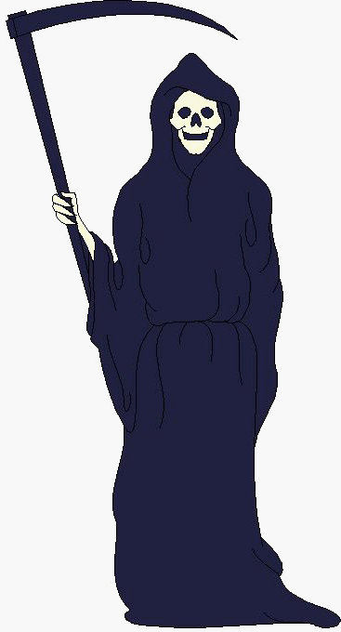
Acidente do trabalho
Acidente do trabalho é aquele que ocorrer pelo exercício do trabalho a serviço da empresa, provocando lesão corporal, ou perturbação funcional, que cause perda ou redução da capacidade de trabalho (temporária ou permanente) ou morte.

Slide 3
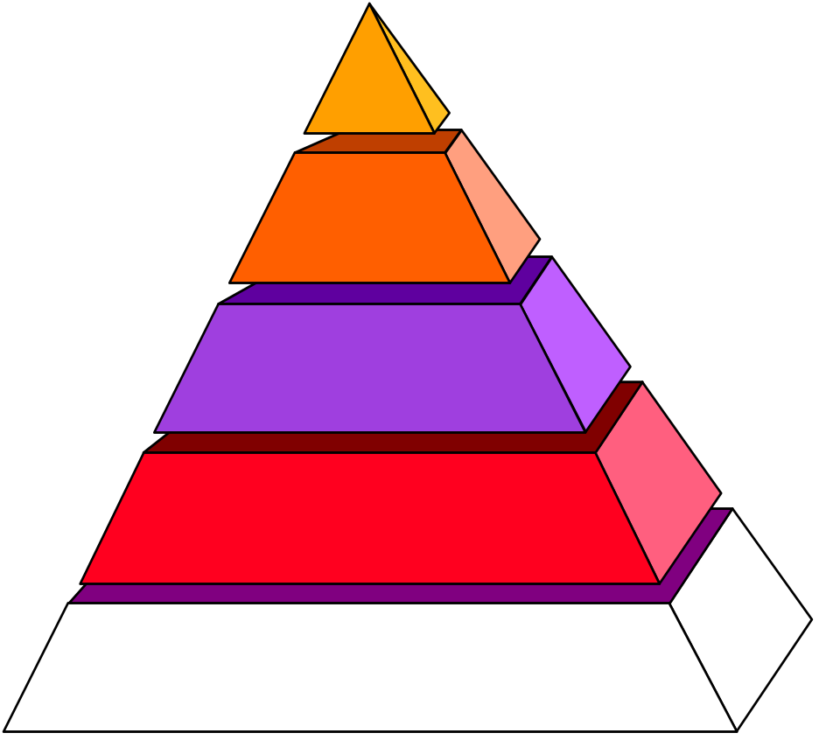
Estudos dos acidentes e incidentes
Lesões graves ou fatais
1
Lesões menores
10
Acidentes com
danos à propriedade
30
Incidentes sem
lesões ou danos visíveis
600
Não Comunicados

Slide 4
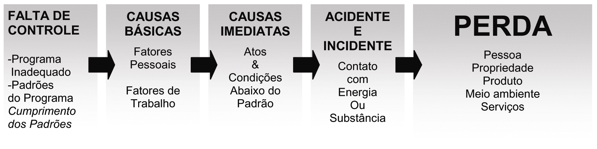
Modelo causal de perdas

Slide 5
Modelo causal de perdas
Falta de controle
A falta de controle é o princípio da seqüência de fatores causais que originam um acidente, que dependendo de sua gravidade, pode gerar muitas ou poucas perdas.
  Um programa inadequado;
  Padrões inadequados do programa;
  Cumprimento inadequado dos padrões.

Slide 6
Modelo causal de perdas
Causas básicas
As causas básicas são as razões de ocorrerem os atos e condições abaixo do padrão.
  Fatores pessoais;
  Fatores de trabalho (ambiente de trabalho).

Slide 7
Modelo causal de perdas
Causas imediatas
As causas imediatas são as circunstâncias que precedem imediatamente o contato e que podem ser vistas ou sentidas.
Atualmente, utiliza-se os termos abaixo dos padrões e condições abaixo dos padrões.
  Atos ou práticas abaixo dos padrões;
  Condições abaixo do padrão.

Slide 8
Modelo causal de perdas
Acidente e incidente
Os incidentes são eventos que antecedem as perdas, isto é, são os contatos que poderiam causar uma lesão ou dano.
Quando se permite que tenham condições abaixo do padrão ou atos abaixo do padrão, aumentam as chances de ocorrerem incidentes e acidentes.

Slide 9
Modelo causal de perdas
Perdas
As perdas são os resultados de um acidente, que geram vários tipos de perdas: às pessoas, à propriedade, aos produtos, ao meio ambiente e aos serviços.
O tipo e o grau dessas perdas dependerá da gravidade de seus efeitos, que podem ser insignificantes ou catastróficos.
  Tempo do trabalhador ferido;
  Tempo do companheiro de trabalho;
  Tempo do supervisor;
  Perdas gerais;
  Outras perdas.

Slide 10

O iceberg dos custos produzidos pelos acidentes
  $ 1 – Custos Diretos ou Visíveis;
  $ 5 a $ 50 – Custos Documentados à propriedade (sem seguro);
  $ 1 a $ 3 – Custos variados (sem seguro).

Slide 11
O iceberg dos custos produzidos pelos acidentes
Custos de lesões e enfermidades
  Médicos;
  Custos de compensação (custos segurados);
  Danos aos imóveis;
  Danos aos equipamentos e ferramentas;
  Danos ao produto e materiais;
  Interrupção e atrasos de produção;
  Gastos legais;
  Gastos de equipamentos e previsões de emergência;

Slide 12
O iceberg dos custos produzidos pelos acidentes
Custos de lesões e enfermidades
  Aluguel de equipamentos de substituição;
  Tempo de investigação;
  Horas extras;
  Tempo extra de supervisão;
  Menor produção do trabalhador acidentado após o retorno;
  Perda de prestígio e de possibilidades de fazer negócios.

Slide 13
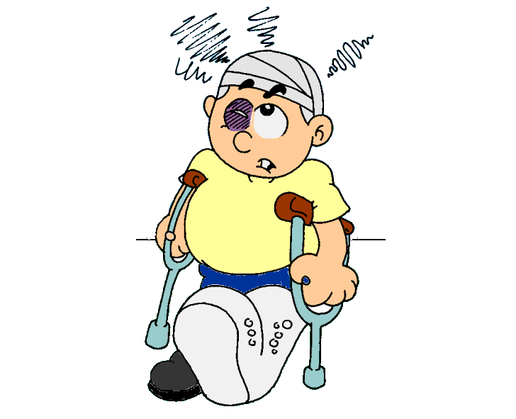
CAT
Na ocorrência do acidente de trabalho o trabalhador deve levar o fato ao conhecimento da empresa. Esta por sua vez deve comunicar o fato à Previdência Social através da CAT’s (Comunicação de Acidente do Trabalho).
Relatórios de acidentes
A empresa deverá elaborar relatório de investigação e análise de acidente, conduzido e assinado pelo SESMT e a CIPA, com todo detalhamento necessário ao perfeito entendimento da ocorrência.

Slide 14
Responsabilidade civil e criminal nos acidentes do trabalho
“Quem tem o poder, tem o dever correspondente”
“Não sou eu que quero, é a norma que exige”
“Quem cria o perigo, ainda que não tenha culpa, tem o dever de eliminá-lo”
CIVIL - EMPRESA
CRIMINAL - PESSOAS

Slide 15
Conceitos
Qualquer pessoa poderá responder criminalmente, quando da ocorrência de um acidente do trabalho, caso seja comprovada:
É a atuação intempestiva e irrefletida.
Consiste em praticar uma ação sem as necessárias precauções, isto é, agir com precipitação, inconsideração, ou inconstância.
Exemplos
Ultrapassar veículo pelo acostamento;
Não utilizar equipamentos de proteção individual;
Tocar ou aproximar-se em demasia de condutores energizados.
IMPRUDÊNCIA

Slide 16
Conceitos
É a omissão voluntária de diligência ou cuidado, falta ou demora no prevenir ou obstar um dano.
Exemplos
Permitir que seus empregados trabalhem sem EPI’S.
Deixar de alertar sobre a situação de risco ou não cobrar cuidados necessários de segurança.
NEGLIGÊNCIA

Slide 17
Conceitos
É a falta de especial, habilidade, ou experiência ou de previsão no exercício de determinada função, profissão, arte ou ofício.
Exemplos
Empregado não treinado ou não preparado para a tarefa que lhe foi desligada.
Empregado que desconhece detalhes técnicos de máquinas ou equipamentos.
IMPERÍCIA

Slide 18
Modalidade de Culpa
“Culpa in eligendo”
Quando provém da falta de cautela ou providência na escolha do preposto ou pessoa a quem é confiada a execução de um ato, ou serviço.
Caracteriza-se, exemplificativamente, o fato de admitir ou de manter o preponente a seu serviço, empregado não legalmente habilitado ou sem as aptidões requeridas, ou seja, a má escolha do representante ou preposto.
Responsabilidade do Diretor, pelo encarregado de obras que descumpre normas de segurança.

Slide 19
Modalidade de Culpa
“Culpa in vigilando”
É a que origina da inexistência de fiscalização por parte do patrão sobre a atividade de seus empregados ou prepostos.
Responsabilidade do encarregado de obras, por acidente causado por seu funcionário, por falta de fiscalização.

Slide 20
Modalidade de Culpa
“Culpa in omitendo”
É a que tem como fonte de abstenção, a negligência.
Responsabilidade decorrente da não proibição do início da construção de uma valeta, não havendo materiais para escoramento.
“Culpa in custodiendo”
É a que emana da falta de cautela ou atenção do agente a respeito de algo que encontra-se sob a sua responsabilidade e cuidados.
Responsabilidade civil do proprietário de um veículo que o empresta para um terceiro, que causa um acidente.

Slide 21
Modalidade de Culpa
“Culpa in comitendo”
É a que o sujeito pratica ato positivo (doloso ou culposo), na forma de imprudência.
Excesso de velocidade.
O ato ilícito ou omissão pode ser causado por ação ou omissão.
Se a ação ou omissão for voluntária, intencional, o ato ilícito praticado é DOLOSO.
Se a ação ou omissão for involuntária, mas o dano ocorre, o ato ilícito é CULPOSO.

Slide 22
Jurisprudência dos tribunais
Homicídio e Lesões Culposas:
Erguimento de postes de ferro junto à rede elétrica de alta tensão – Encarregado de serviço, eletricista, que superintende os trabalhos sem solicitar o desligamento da corrente – Eletrocussão de um operário e lesões em outros – Responsabilidade Penal reconhecida.
Perfeitamente previsível a um eletricista habilitado e chefe do serviço de erguimento de postes, a possibilidade de sofrerem os operários efeitos de descarga, pelo contato de uma das hastes com um condutor elétrico. Responde, assim, pelas conseqüências de acidente de tal natureza, quando negligencie pedido de desligamento da força durante os trabalhos (JUTACRIM 56/350).

Slide 23
Jurisprudência dos tribunais
Homicídio Culposo:
Encarregado que manda a vítima trabalhar em trecho de linha de alta tensão, sem observar o desligamento da corrente elétrica – Negligência configurada – Condenação Mantida.
Considera-se negligência o fato de ter o acusado, encarregado de turma de reparação de rede de energia elétrica, mandando a vítima trabalhar em certo trecho da linha de alta tensão, sem obter certeza e confirmação de que a corrente elétrica tivesse sido cortada. (JTACrSP – LEX 89/270).

Slide 24
Perigo para a vida ou saúde de outrem
Transporte de trabalhadores sentados nas laterais da carroceria de caminhão, sem as mínimas condições de segurança – Dolo de perigo caracterizado – Condenação mantida – inteligência do art. 132 do Código Penal.
Procede com evidente dolo de perigo, ainda que eventual, o motorista profissional nesse mister, que transporta pessoas sentadas nas laterais da carroceria do caminhão que dirige, sem as mínimas condições de segurança, exteriorizando na sua conduta a aceitação consciente do risco de expor a perigo a vida ou a saúde das pessoas assim perigosamente transportadas (TACrimSP – 695/330).

Slide 25
Responsabilidade Penal
Homicídio culposo decorrente de acidente do trabalho – Conduta omissiva do empregador – Falta de fornecimento de equipamentos de proteção individual e fiscalização de seu uso obrigatório – Evento danoso perfeitamente previsível na atividade – Culpa caracterizada – condenação mantida.
Em trabalhos de substituição de postes de cimento de rede elétrica de baixa tensão, havendo risco previsível de que eles possam tocar em fios de alta tensão, é omissão culposa o não se desligar tais fios de alta tensão, que, por isso e com o contato, venham a provocar a morte de um dos operários por eletroplessão.

Slide 26
Responsabilidade Penal
Equipamentos de proteção individual. Omissão em seu fornecimento e falta de fiscalização em seu uso obrigatório. Cabem à empresa e, por sua despersonalização, às pessoas físicas que a representem no exercício das relações laborais o fornecimento de EPI’s adequados e próprios e a fiscalização de seu uso obrigatório pelos empregados.
A omissão de qualquer destas obrigações, somada à previsibilidade do evento danoso, configura a culpa e faz com que os agentes respondam pelo resultado, em sua forma culposa (RT 631/344 – 3º Câmara Criminal do Tribunal de Alçada Criminal do Rio Grande do Sul).

Slide 27
O SÁBIO ANTEVÊ O PERIGO E PROTEGE-SE, MAS OS IMPRUDENTES PASSAM E SOFREM AS CONSEQUÊNCIAS”
Provérbios 2,2:3

